Slide 1



MODE D'EMPLOI
13/06/2023

Slide 2




SOMMAIRE
  Mode d'emploi du Rotary Green
  Comment s'inscrire
  Quels types de projets
  But du Rotary
  Programme
  Résumé

Slide 3


MODE D’EMPLOI
C’EST QUOI ?
Le ROTARY GREEN Start-Up challenge est un événement rassemblant des porteurs de projets dans le domaine du développement durable.
Ils ont 48H pour transformer les meilleures idées en prototypes d’entreprises.
POUR QUI ?
Ce challenge s'adresse aux étudiants, aux jeunes professionnels et aux startup de moins de 2 ans.
C’EST QUAND ?
Du 24 novembre 2023 à 16H au 26 novembre 2023 à 16H.
C’EST OÙ ?
Partout où se trouve la Francophonie grâce au wifi.
ÇA SE PASSE COMMENT ?
C'est 100% en ligne sur TwitchTV : twitch.tv/rotary_connect
CA COÛTE COMBIEN ?
C'est GRATUIT.

Slide 4
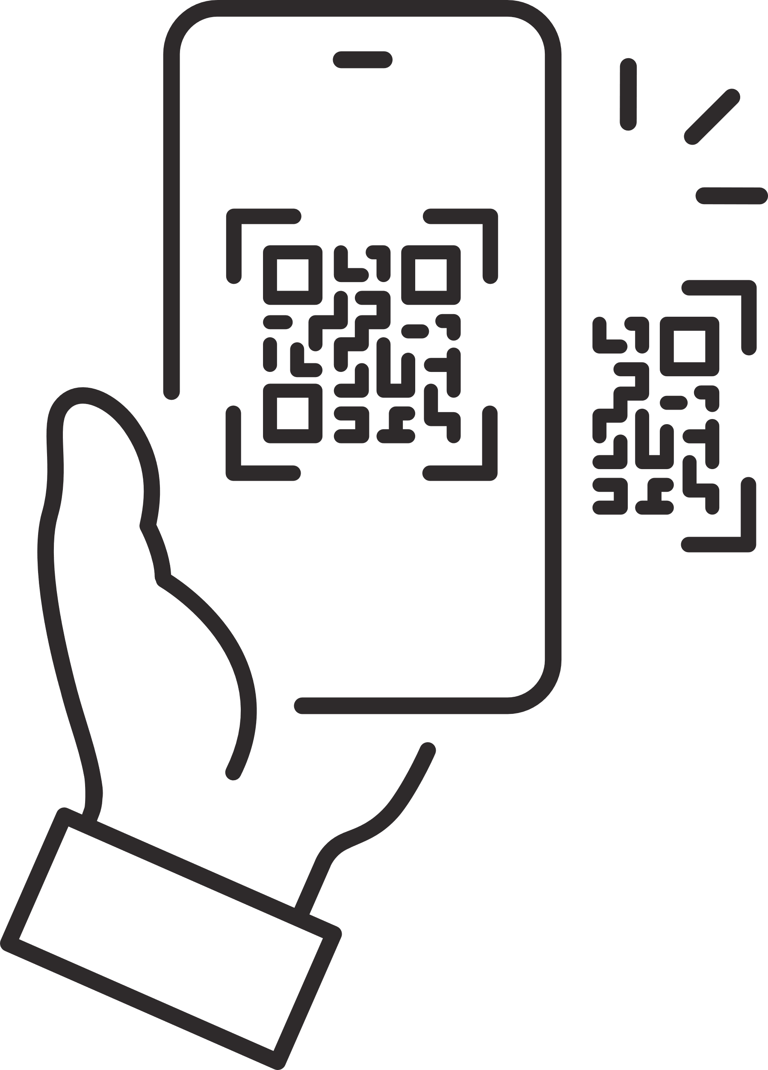
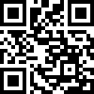
INSCRIPTION
DATE D'INSCRIPTION
Dès à présent jusqu'au 20 novembre (n'attend-pas)
COMMENT S'INSCRIRE ?
TRÈS FACILEMENT SUR LE SITE WWW.rotarygreen.org
Tu indiques tes coordonnées et présente ton projet (300 caractères max.)

Slide 5





POURQUOI
LE ROTARY?
Le Rotary International est un réseau de professionnels accomplis, femmes et hommes,
unis dans l' idéal de servir la communauté bénévolement.
La protection de l'environnement étant une des grandes causes défendues par le Rotary,
la coordination des Rotary clubs Francophones a créé le ROTARY GREEN.
Le " ROTARY GREEN " Start Up Challenge a pour but de mettre des experts du
monde de l'entreprise au service des lanceurs de projets dans le développement
durable, en les accompagnant pendant 48H NON-STOP.
Le ROTARY GREEN a choisi de participer au festival GENERATION IMPACT
de LIVEFORGOOD afin de faire connaitre ce challenge et motiver les
porteurs de projets à participer à l'aventure.

Slide 6




PROGRAMME
48H pour créer une entreprise
DEBUT DU CHALLENGE
Pitch en ligne de 1 minute
Chaque porteur de projet vote pour 3 projets
Les 10 projets avec le + de votes sont sélectionnés
Les candidats non sélectionnés rejoignent les projets retenus
Les 10 finalistes présentent leur business plan en 5 minutes
Vote du jury
Vote du public
Les 3 projets lauréats sont accompagnés par les
experts du Rotary pendant 1 AN GRATUITEMENT !
A LA FIN DES 48H
ET APRES ?

Slide 7
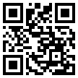

EN RÉSUMÉ
INSCRIPTION DES PORTEURS DE PROJET SUR :
ROTARYGREEN.ORG
UN GREENATHON DE 48H :
100% EN LIGNE
RENDEZ-VOUS :
Du 24 au 26 novembre 2023

Slide 8






UNE ÉQUIPE
À VOTRE SERVICE
Coordinateur : Jean-Christophe ERBSTEIN
Animation : Lionel RIEULIER
Correspondants techniques : Dinh Hoan TRAN, Denis BENSIMON
Lien monde professionnel : Eric BOTTA, Charles TONDEUR
Lien monde étudiant : David GALLI
Relations extérieures : Jean-Jacques TITON
Lien Rotaract & réseaux sociaux : Mari-Wenn SEIGNEURET
Site web : Pierre-Marie ACHART
… ET SURTOUT, VOUS TOUS !
rotarygreen.org
Jean-Christophe Erbstein
jcerbstein@gmail.com
06 19 74 54 66
RotaryGreenChallenge
rotary_connect

Slide 9
« Le monde
de demain
se construit
maintenant »
ROTARYGREEN.ORG
Une opération de « CommunicAction » de la Région 14 du Rotary International
Le Rotary : un réseau de professionnels engagés dans le développement durable
Axes : Jeunesse - Action professionnelle - Protection de l’Environnement

